Slide 1
Firewall Mimarisi ve Bileşenler
NAT (Network Address Translation):
DMZ (Silahtan Arındırılmış Bölge):
Proxy:
Paket Filtreleme:
Dinamik (Stateful) Filtreleme:
İçerik Filtreleme (content filtering):
VPN:
Saldırı Tespiti (ID):
Loglama ve Raporlama:

Slide 2
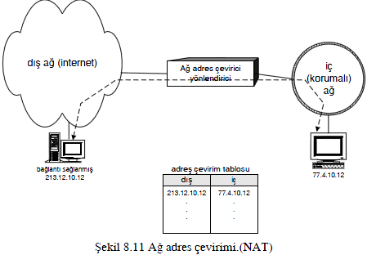
NAT (Network Address Translation):
İç ağda internete çıkamayacak özel ip şemaları (10.0.0.0/8, 192.168.0.0/16 vb) tanımlanır ve dış bağlantılarda NAT sunucusunun reel ip’si kullanılarak iç ağ konusunda saldırganın bilgi sağlaması engellenir. Güvenlik için artıları olmakla beraber, NAT çoğunlukla adres yönetimi için kullanılmaktadır.

Slide 3
NAT örnek
IP adreslerinin yetersiz kalması yüzünden iç ve dış ağlarda IP ayrımına gidilmiştir. Bu sayede global (internet IP' si) public(iç ağ olarak) adlandırılır. NAT public IP adreslerinin global adreslere taşıyan adres çevrimi yapan protokoldür.
NAT' ın Türleri:
- Static NAT: Bire bir public global eşleştirmesi yapan NAT türüdür. Her host için gerçek bir internet adresine ihtiyaç vardır. Kayıtlar manuel olarak girilir.
- Dinamic NAT: Belirlenen global IP adres havuzundan unregistered IP adreslerini dinamik olarak atar.
- NAT Overloading(PAT) Port Address Translation: (Many to one) En çok kullanılan NAT konfigürasyonudur. Tüm IP adresslerini tek bir IP adresi üzerinden internete çıkartır. Bu işlemi port translation (Port çevrimi ile yapar)

Slide 4
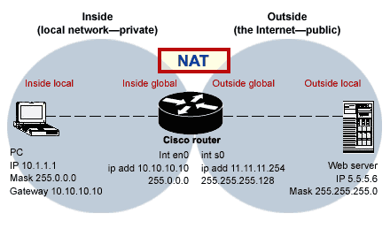
1 - Inside Local: Yerel ağınızdaki kişisel (private host) host adıdır. (örn: Bilgisayarınızın yerel ağ IP adresi 172.16.1.2) 2 - Inside Global: Dış internet ağında yerel ağınızdaki bir bilgisayarın görünen IP adresidir (Public IP). 3 - Outside Local: Yerel ağınızda bir hostun internette iletişim kurduğu cihazın IP adresidir. (NAT cevriminden sonraki) 4 - Outside Global: Yerel ağınızda bir hostun internette iletişim kurduğu cihazın IP adresidir. (NAT cevriminden önceki)

Slide 5
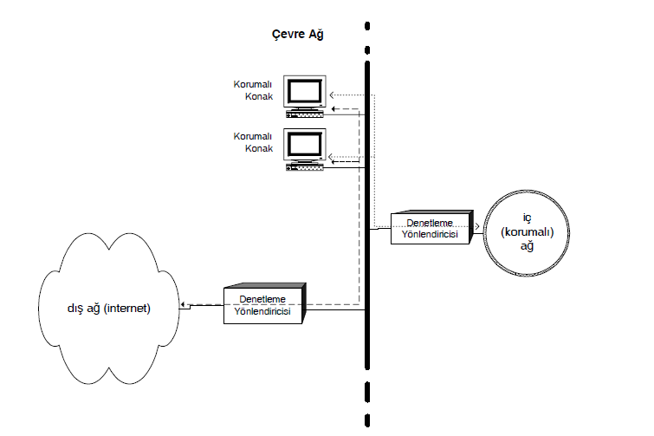
DMZ:Denetlenen Alt Ağ Güvenlik Duvarı- DeMilitarized Zone
Paket filtreleme güvenlik duvarına örnektir. Yönlendirici çifti kullanılır. Dış dünyaya hizmet verecek sunucular buraya yerleştirilmektedir. Özellikle iç ağda NAT uygulaması yapılıyorsa dış dünyaya hizmet veren cihazlar reel ip’lerle burada konumlandırılacaklardır.

Slide 6
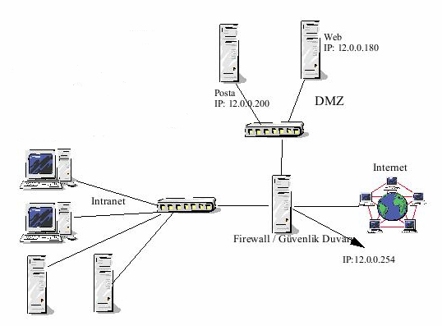
DMZ (Silahtan Arındırılmış Bölge):
DMZ oluşturmak için ek ekipman ve IP numarası gerekir. Güvenlik Duvarı’nda üçüncü bir ağ birimi, ayrı bir Anahtar, daha fazla adette tahsisli IP numarası, ve iç ağınızda başka herhangi bir görev görmeyecek olan sunucu makinalar gerekir. Eldeki imkanlar buna yetişmeyebilir. Böyle durumlarda, Güvenlik Duvarı’nızdaki filtreleme politikasını
değiştirerek iç ağınızdaki kimi makinalara dışarıdan sınırlı erişim imkanı verebilirsiniz. Örneğin Güvenlik Duvarı’nız ağınızın genelinde dışarıdan gelen SMTP protokolünü filtrelerken, sadece posta sunucunuza dışarıdan SMTP protokolü erişimini verebilir.

Slide 7
Proxy (Vekil Sunucu):
Vekil sunucu mimarisini destekleyen Güvenlik Duvarları’nda oturum, başlatan ve hedef arasında gerçekleşmez.
Oturum açmak isteyen taraf isteği Güvenlik Duvarı’na gönderir ve Güvenlik Duvarı bu paketi hedefe ulaştırır, hedeften cevap yine Güvenlik Duvarına gelir ve Güvenlik Duvarı tarafından oturumu açmak isteyen tarafa iletilir.
Oturum açıldıktan sonrada aynı şekilde devam eder.
Böylece iki sistem arası tamamen yalıtılır ve Güvenlik Duvarı paketlerin gerek içeriklerine , gerek hedef ve kaynak portlarına gerekse de gönderenin IP adresine müdahale edebilir.
Bu tür düzenlemede oturum kurulduktan sonra bile paketlerin sınaması yapılmaktadır. Bundan dolayı beklenmedik saldırılara karşı korumayı güçlendirir.

Slide 8

FTP
E-Mail
Telnet
FTP
E-Mail
Telnet
Uygulamalar
Uygulamalar
Uygulamalar
Sunum
Sunum
Sunum
Oturum
Oturum
Oturum
İletim
İletim
İletim
Ağ
Ağ
Ağ
Data link
Data link
Data link
Fiziksel
Fiziksel
Fiziksel
İstemci ve sunumcu arasındaki veri akışını uygulama katmanında denetler.Paketlerin içindeki “bilgilerin” denetimi.Örneğin bir yazı içeren posta mesajı ile resim içeren posta mesajı arasındaki farkı anlayabilir.
Uygulama ağ geçidi/vekil sunucuları ağlar arası yönlendirme yapmaz. Bu durum iç ağın dış ağdan ayrı olmasını sağlar. Yönlendirme işlemi yapılamadığından bu metod bir çeşit Ağ Adres Dönüşümü(NAT) sağlar.

Slide 9
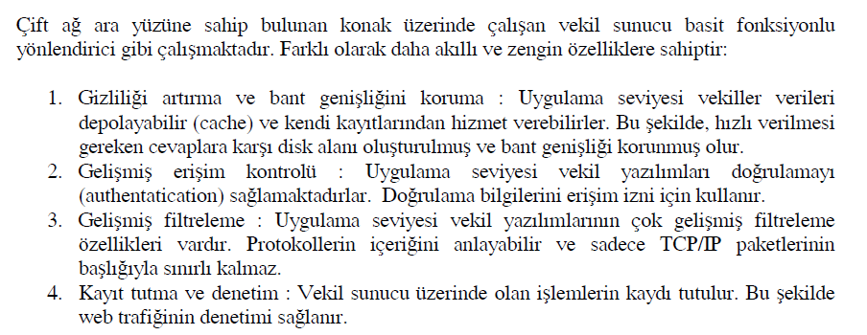
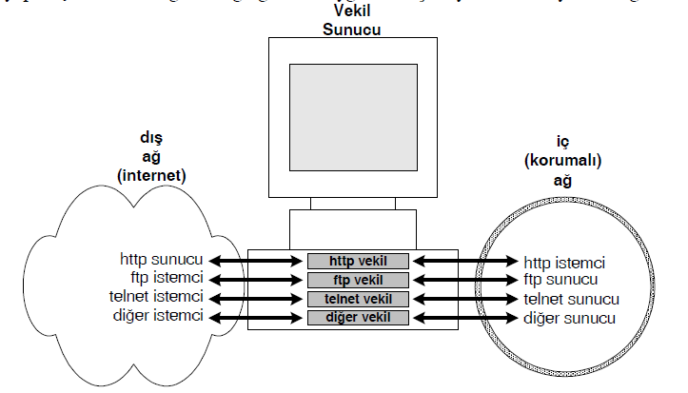

Slide 10
Paket Filtreleme:
En basit güvenlik duvarıdır. Router, modem gibi cihazlarla birlikte gelir. Erişim listelerinin (access list) kullandıkları yöntemdir.
Bu yöntemle güvenlik duvarından geçen her üçüncü seviye (IP, IPX ..vb) paketine bakılır ve ancak belli şartlara uyarsa bu paketin geçişine izin verilir.
Paket filtreleme, güvenlik duvarının her fiziksel bağlantısı üzerinde ayrı ayrı ve yöne bağlı (dışarıya çıkış, içeriye giriş) olarak uygulanabilir. Uygulamaların bağlantı için kullandıkları portlar baz alınarak hangi ağların veya kişilerin ne zaman bu uygulamalarla bağlantı kurabileceği belirlenebilir.
Paket filtrelemede birim zamanda tek bir pakete bakıldığı ve önceki paketler hakkında bir bilgiye sahip olunmadığı için bu yöntemin çeşitli zayıflıkları bulunmaktadır .

Slide 11
Dinamik (Stateful) Filtreleme:
Paket filtrelemeden farkı, paketin sırf protokolüne bakarak karar verilmesi yerine, güvenlik duvarının bir bağlantıyı hangi tarafın başlattığını takip etmesi ve çift yönlü paket geçişlerine buna göre karar vermesidir.
Her bağlantı için durum bilgisi tablolarda tutulduğu için paket filtrelemedeki zayıflıklar bulunmamaktadır. Dezavantajı ise dinamik filtrelemenin çok daha fazla işlemci gücüne ve belleğe ihtiyaç duymasıdır. Özellikle bağlantı(connection) sayısı arttıkça işlem ihtiyacı da artacaktır.

Slide 12
İçerik Filtreleme (content filtering):Çeşitli yazılımlarla ulaşılmak istenen web sayfalarını, gelen e-posta’ları filtrelemeye yarayan sistemlerdir.
Loglama ve Raporlama: Kayıtlama (log) ve etkinlik raporları birçok güvenlik duvarı tarafından sağlanmaktadır. Bu kayıtlar çok detaylı ve çok fazla veri içerebilmektedir. Bazı güvenlik duvarları bu logların incelenmesini kolaylaştırmak için çeşitli analiz ve raporlama servisleri sunmaktadır. Kayıtlar sistemlerin zayıflıklarının ve saldırıların belirlenmesinde işe yaramaktadır.

